Slide 1
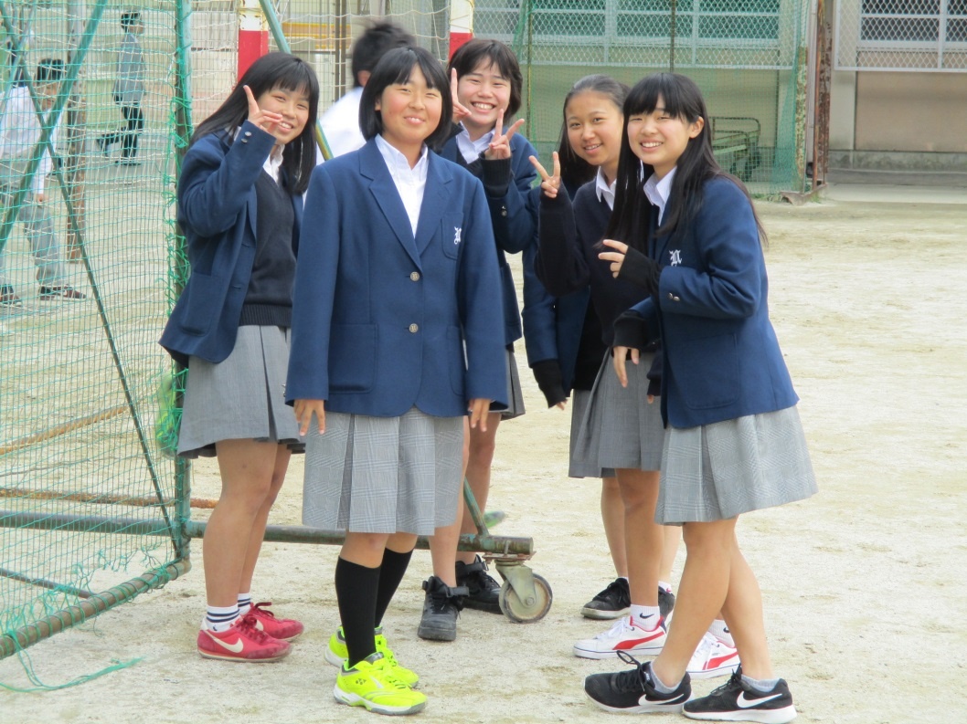
日本国憲法について 京都市立二条中学校 平成29年5月1日

Slide 2
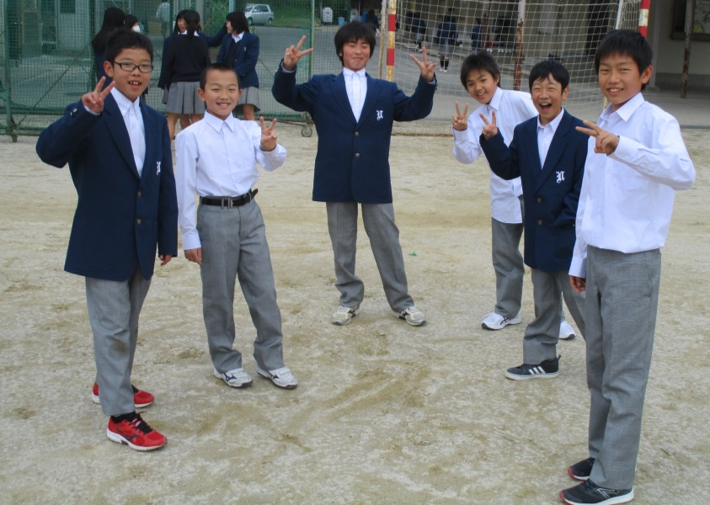
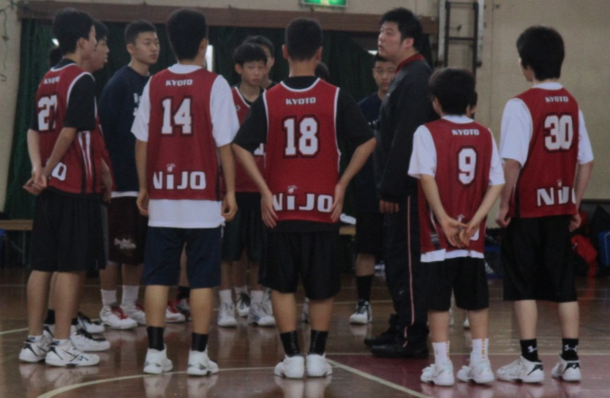
１ 日本国憲法の成立
（１）1945年 8月15日 終戦
（２）1946年11月 3日 公布
（３）1947年 5月 3日 施行 この日が「憲法記念日」

Slide 3
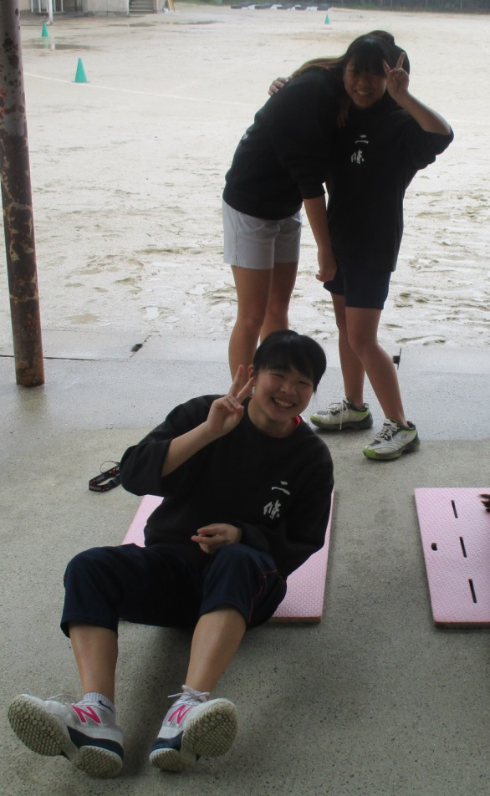
２ 憲法の性格
（１）すべての法律の基本 すべての法律は憲法に基づいてつくられる
（２）国の最高法規 すべての法律は憲法に違反
してはならない

Slide 4
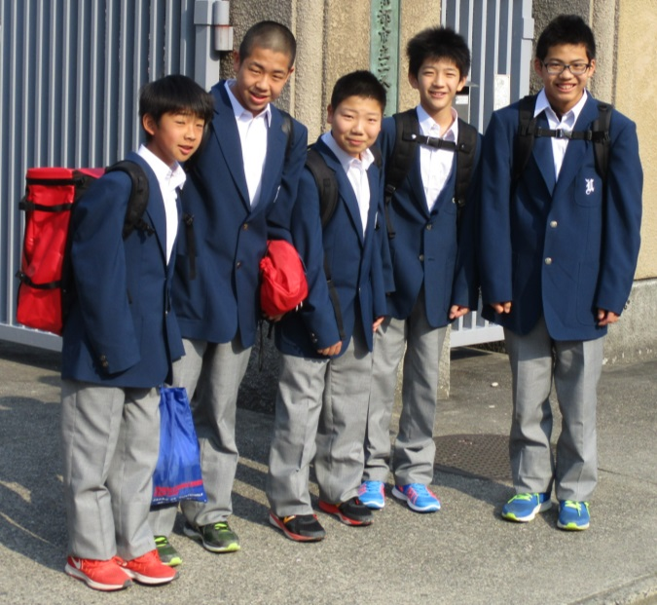
３ 三大原則（3つの柱）
（１）国民主権
（２）基本的人権の尊重
21世紀は「人権の世紀」
☆後ほど詳しく話します！
（３）平和主義 （徹底した平和主義）
戦争・武力の行使は永久に放棄

Slide 5
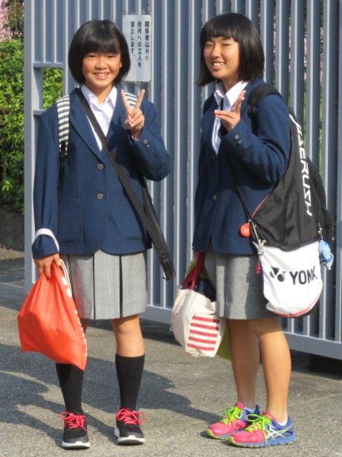
４ ３年間の学習の流れ
（１）今後の学習
①来年度：平和主義について
②再来年度：国民主権について
（２）今日の学習
「基本的人権の尊重」
について
（３）３年間で３つの原則を学ぶ

Slide 6
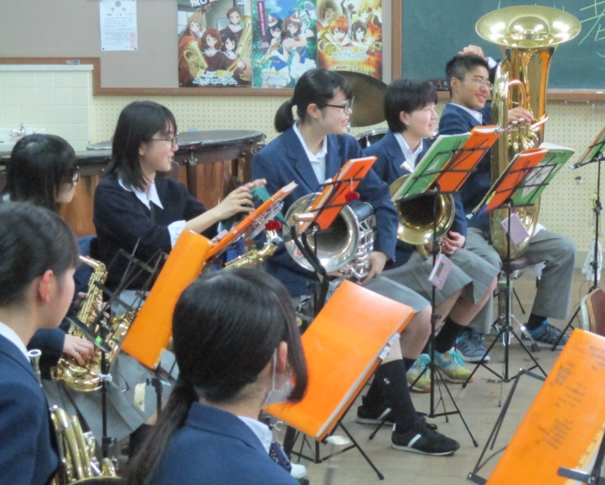
５「基本的人権の尊重」について
（１）憲法第14条 第1項
「すべて国民は、法の下に平等
であって、人種、信条、性別、
社会的身分又は門地により、
政治的、経済的又は
社会的関係において
差別されない。」

Slide 7
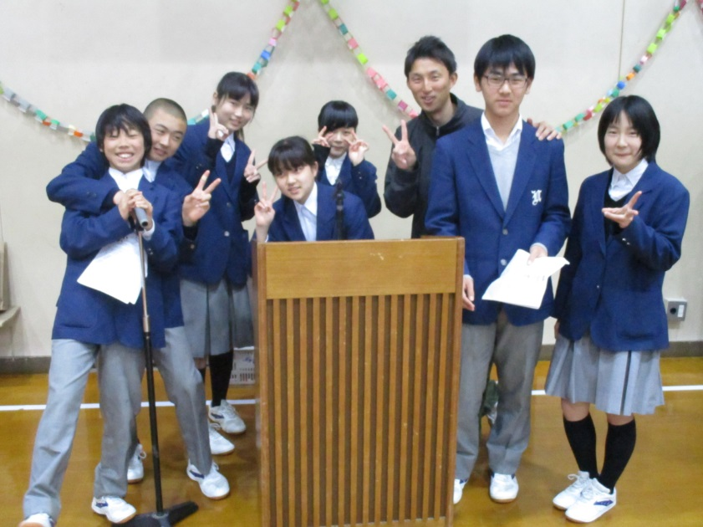
（２）用語
①人種
肌や髪の色、目の色や鼻や
唇の形など、身体的特徴で人類を分類
Ｃｆ：民族
言葉や習慣など文化的特徴で分類
②信条
考え方や信仰など、その
人が固く信じていること
③門地 家がら 家格

Slide 8
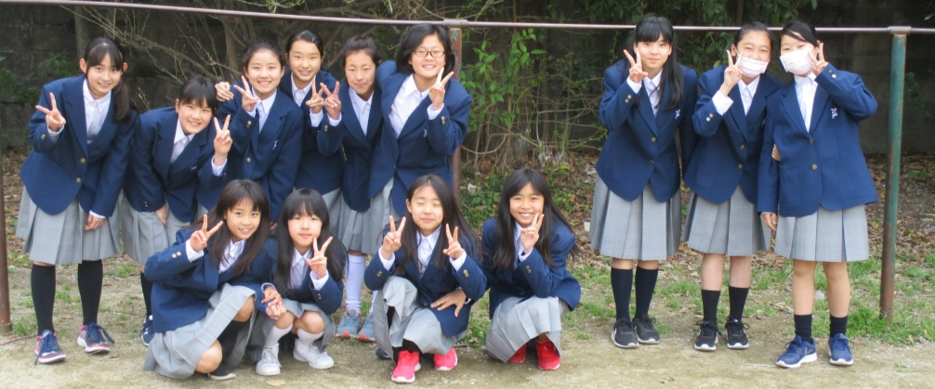
（３）人権尊重の背景
かつて、それ（人権）が尊重
されていない歴史があった。
→ その反省に立っている。
（４）人権が尊重されていない例
＝［差別がある］例

Slide 9
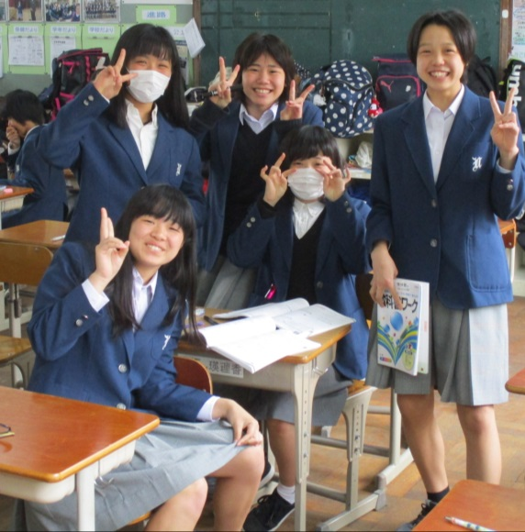
①人種や民族が異なる人に対して
ex）白人が黒人を
日本人が中国人や朝鮮人を
②女性に対して
③障がいのある人に対して
④特定の地域やその出身者に対して
（日本特有の差別）

Slide 10
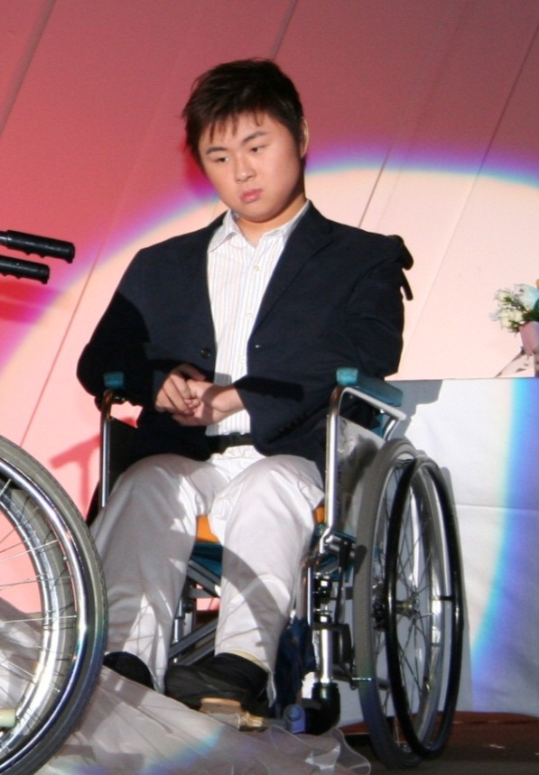
（５）障がいのある生徒との共生の例
[かつて受け持った学年のこと]
☆進行性筋ジストロフィー症
５～６歳頃に発症。成長と共に筋力
が低下し筋委縮を起こす。
最終的には死に至る。
現在の医学では、原因も
治療方法も解明されていな
い難病。

Slide 11
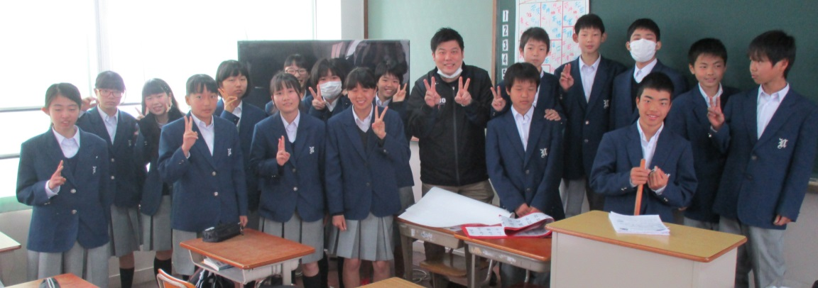
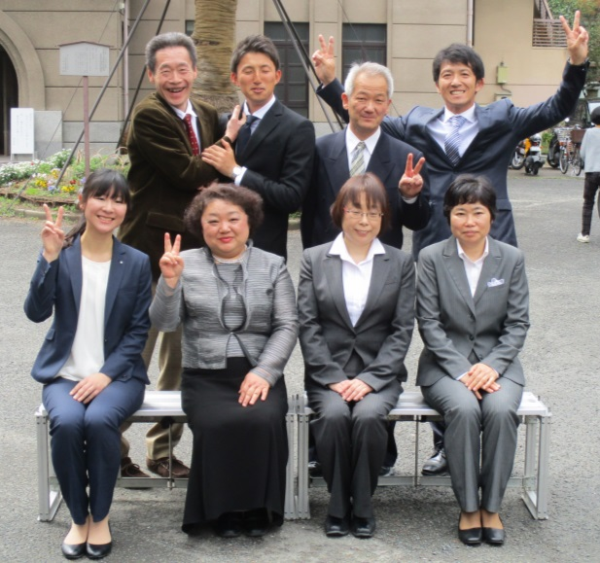
６ おわりに
（１）人権を大切に出来る人に
差別を許さない人に
（２）世界に誇りうる素晴らしい憲法
（３）5月は「憲法月間」
この機会に憲法についてしっかりと考えましょう。

